Slide 1
О методах машинного обучения
Евгений Борисов

Slide 2
О методах машинного обучения
изучаем
предметную область
создаем признаки
собираем датасет
отбираем признаки
анализ датасета
обработка пропусков
поиск выбросов
запускаем модель
в работу
оценка модели
выбираем модель
обучаем модель
преобразования
и анализ признаков

Slide 3
схема применения методов ML
создаем признаки ( feature extraction / feature engineering )
отображение данных, специфических для предметной области,
в точки пространства признаков
Типы признаков
- бинарные (да/нет)
- категориальные
- количественные (ℝ)
- порядковые
примеры признаков
для текстов
- TF-IDF
- Word2Vec
для изображений:
- Haar-like features,
- HOG (Histogram of Oriented Gradients)
собираем признаки формируем учебный датасет

Slide 4
О методах машинного обучения
Основные типы задач ML
Классификация - разделение на части
Кластеризация - формирование групп
Регрессия - восстановление зависимости

Slide 5
О методах машинного обучения
Методы решения задач машинного обучения
способы организации данных
"с учителем" (supervised)
- размеченные данные
"без учителя" (unsupervised)
- не размеченные данные
"частичное обучение" semi-supervised
- частично размеченные данные
"с подкреплением" reinforcement
- датасет в явном виде отсутствует

Slide 6
О методах машинного обучения
Методы решения задач машинного обучения
способы организации данных
"с учителем" (supervised)
- размеченные данные
"без учителя" (unsupervised)
- не размеченные данные
"частичное обучение" semi-supervised
- частично размеченные данные
"с подкреплением" reinforcement
- датасет в явном виде отсутствует
модели
Метрические: k-Neighbors
Статистические: Naive Bayes
Логические: Decision Tree
Линейные: SVM, MLP
Композиции: AdaBoost

Slide 7

О методах машинного обучения
https://scikit-learn.org/stable/tutorial/machine_learning_map/

Slide 8
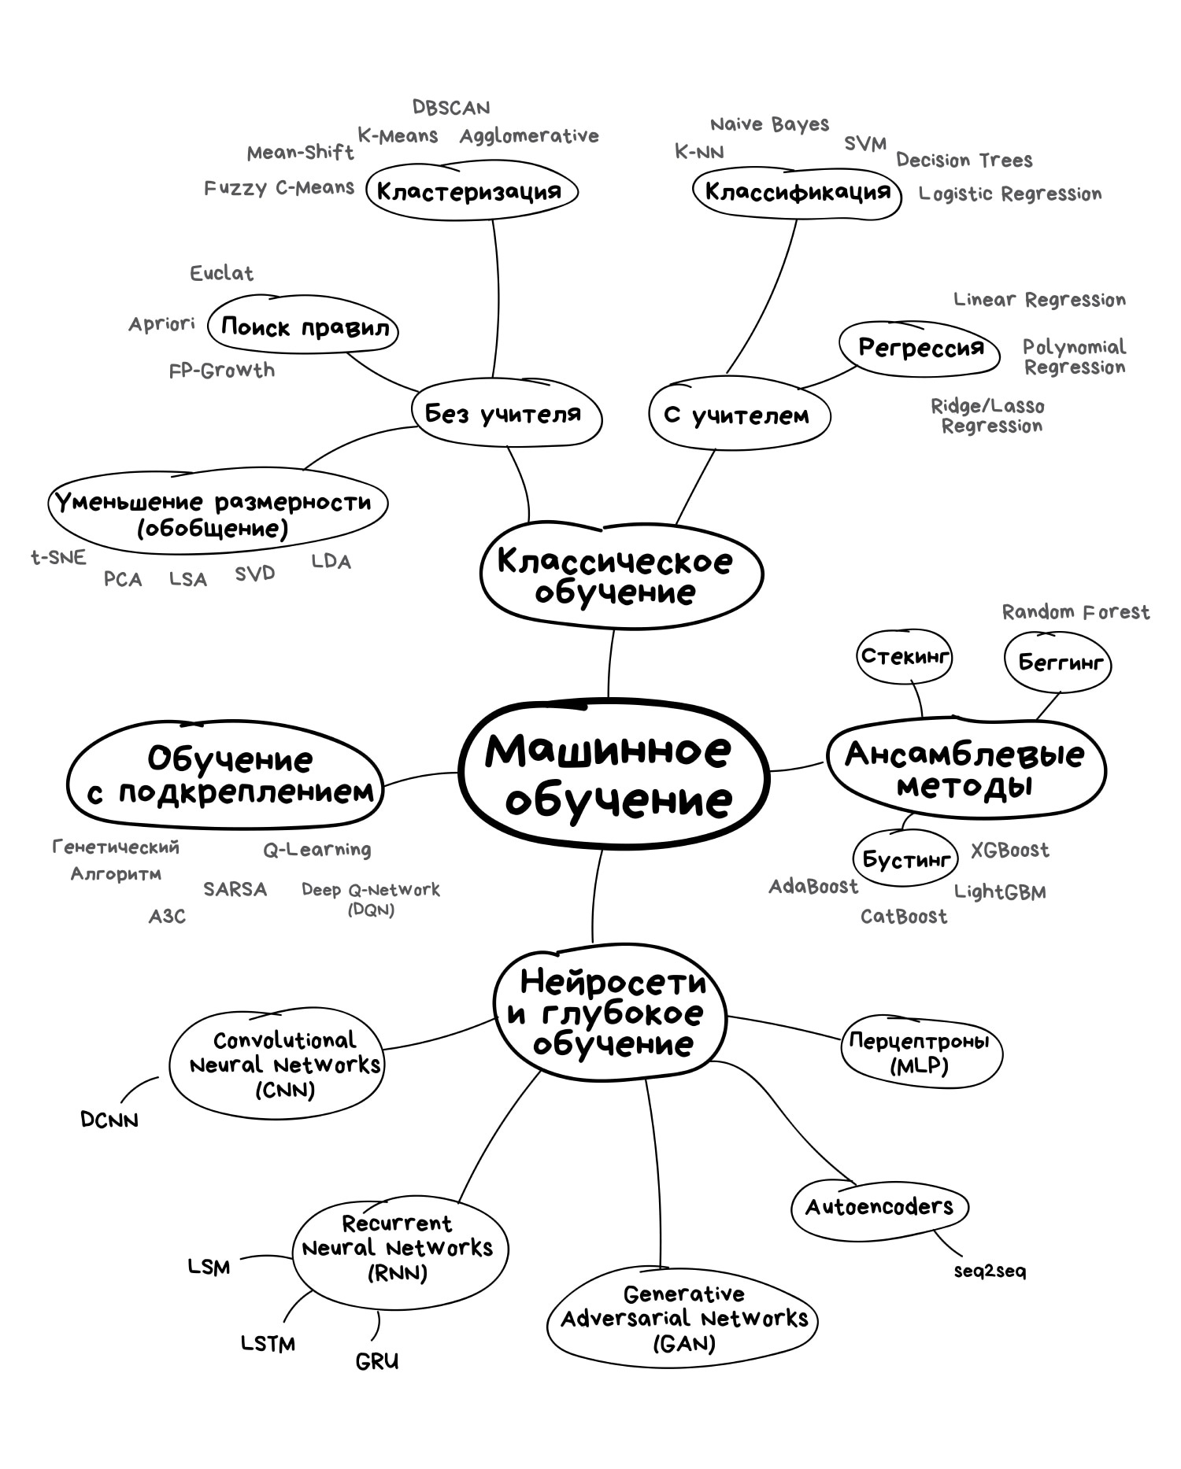
О методах машинного обучения
https://vas3k.blog/blog/machine_learning/

Slide 9
Литература
Борисов Е.С. Методы машинного обучения. 2024
https://github.com/mechanoid5/ml_lectorium_2024_I
Машинное обучение для людей
https://vas3k.ru/blog/machine_learning/
Константин Воронцов - Машинное обучение. ШАД Яндексhttps://www.youtube.com/playlist?list=PLJOzdkh8T5kp99tGTEFjH_b9zqEQiiBtC
Радослав Нейчев - Машинное обучение, ФПМИ, 2020
https://www.youtube.com/playlist?list=PL4_hYwCyhAvZyW6qS58x4uElZgAkMVUvj

